Slide 2

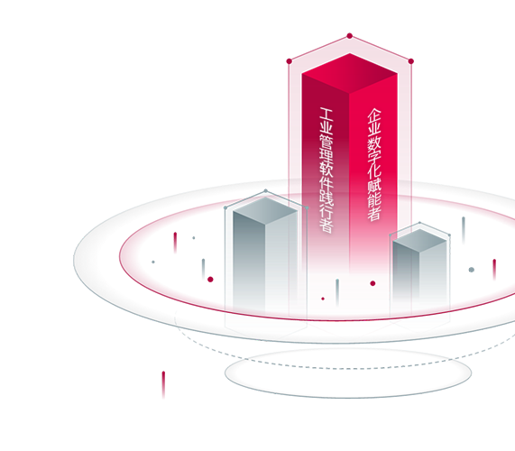
项目建议方案
赛意信息科技股份有限公司
2023/09/07

Slide 3
企业数字化赋能者
工业管理软件践行者
目录
Content
01
赛意公司简介
02
需求理解与整体建议
03
核心解决方案
04
项目实施方法
05
沟通及探讨

Slide 4
标题：

Slide 5
企业数字化赋能者
工业管理软件践行者
目录
Content
01
赛意公司简介
02
需求理解与整体建议
03
核心解决方案
04
项目实施方法
05
沟通及探讨

Slide 6
标题：

Slide 7
企业数字化赋能者
工业管理软件践行者
目录
Content
01
赛意公司简介
02
需求理解与整体建议
03
核心解决方案
04
项目实施方法
05
沟通及探讨

Slide 8
标题：

Slide 9
企业数字化赋能者
工业管理软件践行者
目录
Content
01
赛意公司简介
02
需求理解与整体建议
03
核心解决方案
04
项目实施方法
05
沟通及探讨

Slide 10
标题：

Slide 11
企业数字化赋能者
工业管理软件践行者
目录
Content
01
赛意公司简介
02
需求理解与整体建议
03
核心解决方案
04
项目实施方法
05
沟通及探讨

Slide 12
标题：

Slide 13
企业数字化赋能者
工业管理软件践行者
目录
Content
01
赛意公司简介
02
需求理解与整体建议
03
核心解决方案
04
项目实施方法
05
沟通及探讨

Slide 14
标题：

Slide 15
企业数字化赋能者
工业管理软件践行者
目录
Content
01
赛意公司简介
02
需求理解与整体建议
03
核心解决方案
04
项目实施方法
05
沟通及探讨

Slide 16
标题：

Slide 17
企业数字化赋能者
工业管理软件践行者
目录
Content
01
赛意公司简介
02
需求理解与整体建议
03
核心解决方案
04
项目实施方法
05
沟通及探讨

Slide 18
标题：

Slide 19
企业数字化赋能者
工业管理软件践行者
目录
Content
01
赛意公司简介
02
需求理解与整体建议
03
核心解决方案
04
项目实施方法
05
沟通及探讨

Slide 20
标题：

Slide 21
企业数字化赋能者
工业管理软件践行者
目录
Content
01
赛意公司简介
02
需求理解与整体建议
03
核心解决方案
04
项目实施方法
05
沟通及探讨

Slide 22
标题：

Slide 23
企业数字化赋能者
工业管理软件践行者
目录
Content
01
赛意公司简介
02
需求理解与整体建议
03
核心解决方案
04
项目实施方法
05
沟通及探讨

Slide 24
标题：

Slide 25
企业数字化赋能者
工业管理软件践行者
目录
Content
01
赛意公司简介
02
需求理解与整体建议
03
核心解决方案
04
项目实施方法
05
沟通及探讨

Slide 26
标题：

Slide 27
企业数字化赋能者
工业管理软件践行者
目录
Content
01
赛意公司简介
02
需求理解与整体建议
03
核心解决方案
04
项目实施方法
05
沟通及探讨

Slide 28
标题：

Slide 29
企业数字化赋能者
工业管理软件践行者
目录
Content
01
赛意公司简介
02
需求理解与整体建议
03
核心解决方案
04
项目实施方法
05
沟通及探讨

Slide 30
标题：

Slide 31
企业数字化赋能者
工业管理软件践行者
目录
Content
01
赛意公司简介
02
需求理解与整体建议
03
核心解决方案
04
项目实施方法
05
沟通及探讨

Slide 32
标题：

Slide 33
企业数字化赋能者
工业管理软件践行者
目录
Content
01
赛意公司简介
02
需求理解与整体建议
03
核心解决方案
04
项目实施方法
05
沟通及探讨

Slide 34
标题：

Slide 35
企业数字化赋能者
工业管理软件践行者
目录
Content
01
赛意公司简介
02
需求理解与整体建议
03
核心解决方案
04
项目实施方法
05
沟通及探讨

Slide 36
标题：

Slide 37
企业数字化赋能者
工业管理软件践行者
目录
Content
01
赛意公司简介
02
需求理解与整体建议
03
核心解决方案
04
项目实施方法
05
沟通及探讨

Slide 38
标题：

Slide 39
企业数字化赋能者
工业管理软件践行者
目录
Content
01
赛意公司简介
02
需求理解与整体建议
03
核心解决方案
04
项目实施方法
05
沟通及探讨

Slide 40
标题：

Slide 41
企业数字化赋能者
工业管理软件践行者
目录
Content
01
赛意公司简介
02
需求理解与整体建议
03
核心解决方案
04
项目实施方法
05
沟通及探讨

Slide 42
标题：

Slide 43
企业数字化赋能者
工业管理软件践行者
目录
Content
01
赛意公司简介
02
需求理解与整体建议
03
核心解决方案
04
项目实施方法
05
沟通及探讨

Slide 44
标题：

Slide 45
企业数字化赋能者
工业管理软件践行者
目录
Content
01
赛意公司简介
02
需求理解与整体建议
03
核心解决方案
04
项目实施方法
05
沟通及探讨

Slide 46
标题：

